Slide 1
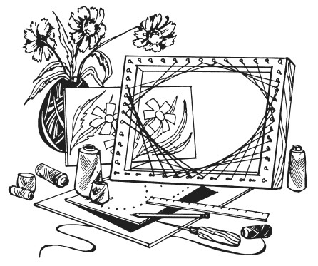
Презентация к занятию по курсу «Изонить» Тема: Заполнение угла. «Кораблик». Подготовила: Пименова Виктория Владимировна учитель начальных классов ГБОУ школа №638

Slide 2
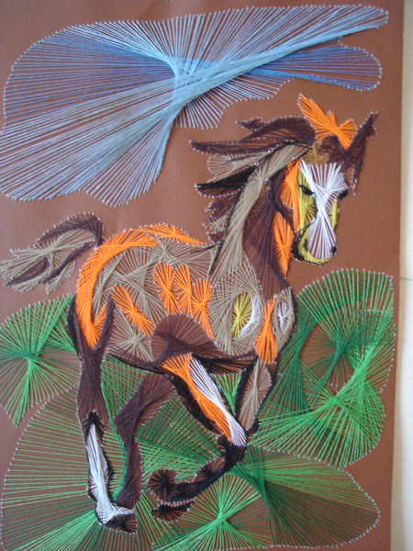
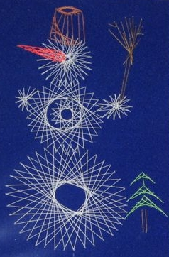
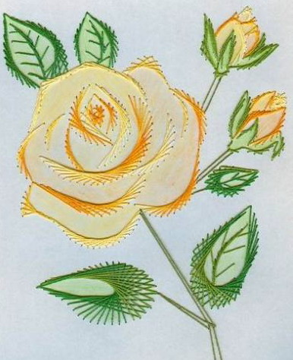
Изонить (нитяная графика) - это создание изображения при помощи нити на твердой основе (например, картоне, бумаге и т.д).

Slide 3
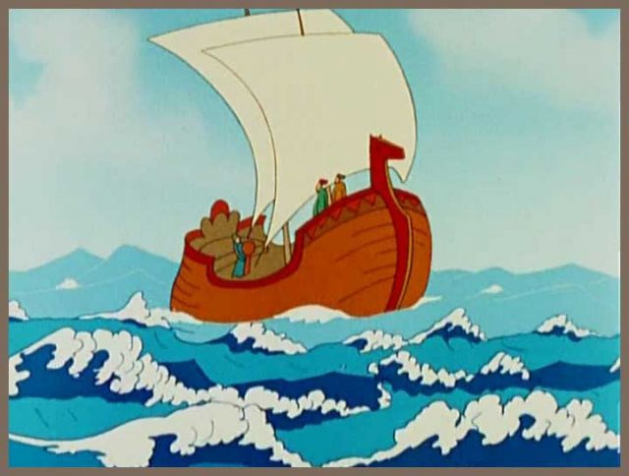

Slide 4
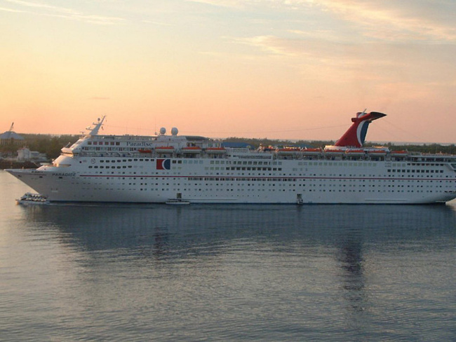
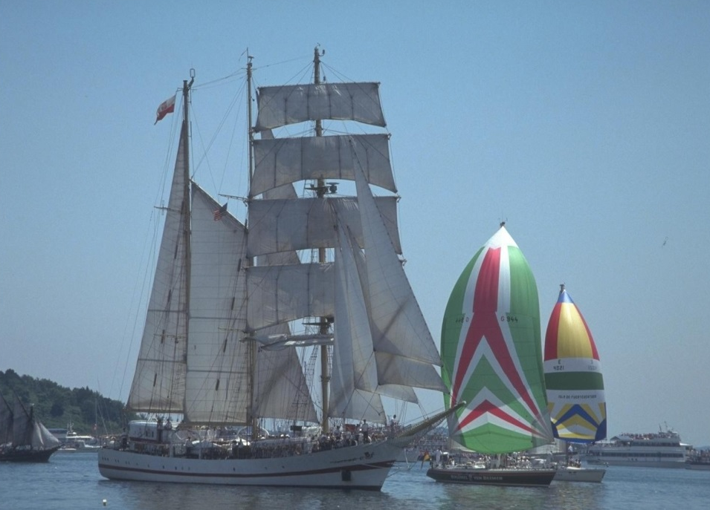
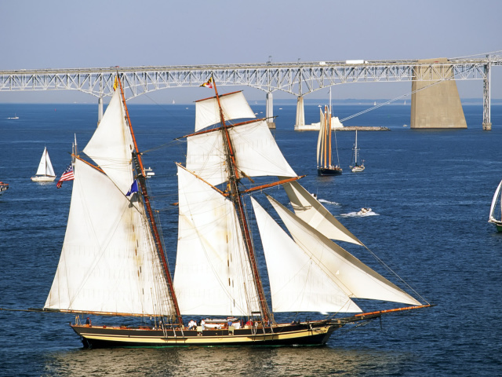
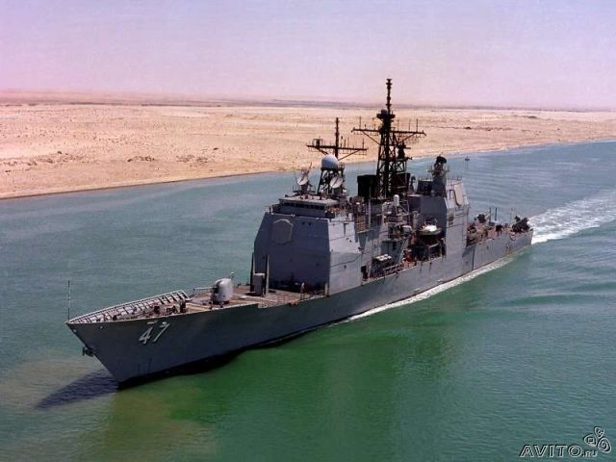

Slide 5
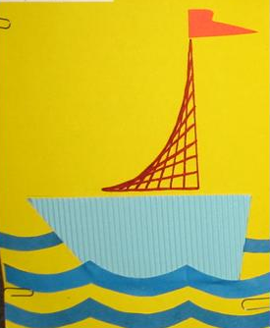
Материалы: цветной картон, цветная бумага, нити.
Инструменты: иголка, шило, ножницы, клей, карандаш.

Slide 6
План работы
Разметка деталей
2. Раскрой деталей
3. Сборка изделия
4. Оформление изделия

Slide 7
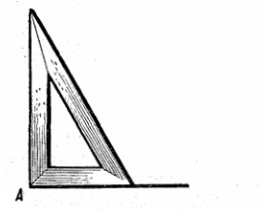
Разметка деталей

Slide 8
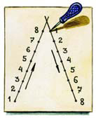
2. Раскрой деталей

Slide 9
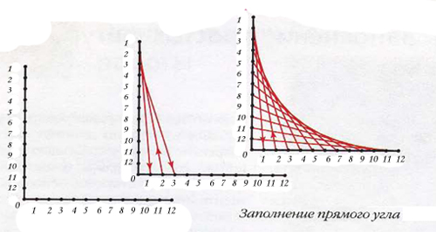
3. Сборка изделия

Slide 10
4. Оформление изделия

Slide 11
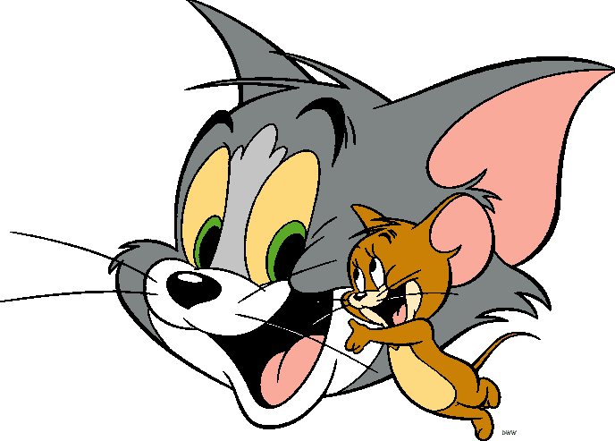
Подведение итогов
Сегодня на занятии я …
Молодцы!

